Slide 1

반복문
SMHRD

Slide 2
자바
학습목표
반복문의 필요성을 이해한다.
반복문의 종류와 특성을 안다.
반복문을 활용하여 간단한 예제를 작성할 수 있다.

Slide 3
자바
반복문이란?
-반복문 : 어떤 조건에 만족할 때까지 같은 처리를 반복하여 실행하는 구조
while문
do-while문
for문

Slide 4
자바
while문
1. while문
<while문의 흐름도>
정확하게 몇 번 반복해야 할 지 정해지지 않은 경우에 사용.
<while문의 구조>
false
false
검사조건
while (검사조건) {
검사조건이 true일 동안 실행될 로직 }
true
true
실행할 로직

Slide 5
자바
do-while문
2. do-while문
<while문의 흐름도>
<do-while문의 흐름도>
정확하게 몇 번 반복해야 할 지 정해지지 않은 경우에 사용.
<do-while문의 구조>
false
검사조건
실행할 로직
do {
반드시 한 번은 실행되어야 하는 로직 } while (검사조건);
true
실행할 로직
검사조건
true
true
false
false

Slide 6
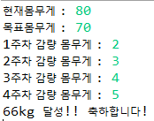
자바
do-while, while문
다이어트 관리 프로그램
현재 몸무게와 목표몸무게를 입력 받고 주차 별 감량 몸무게를 입력 받으세요.
2. 목표몸무게를 달성하면 축하한다는
문구를 출력하고 입력을 멈추세요!

Slide 7
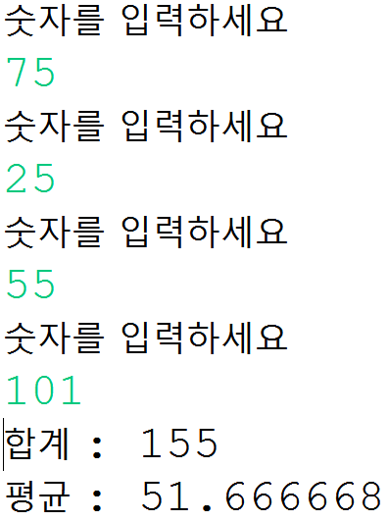
자바
do-while, while문
0 부터 100 까지의 점수를 계속 입력받다가
범위를 벗어나는 수가 입력되면 그 이전까지
입력된 자료의 합계와 평균을 출력하는
프로그램을 작성하시오.

Slide 8
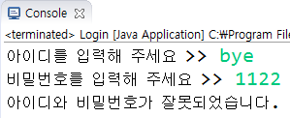
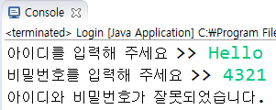
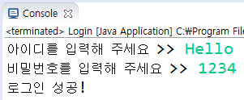
자바
do-while, while문
Login프로그램
로그인 프로그램을 만들어 보자.
아이디와 비밀번호를 각각 입력 받고 일치할 경우 “로그인성공!”
일치하지 않은 경우에는 “로그인 실패!”
아이디 : Hello 비밀번호 : 1234

Slide 9
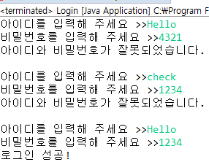
자바
do-while, while문
Login프로그램
로그인이 실패했을 경우에 계속 입력
로그인이 성공하면 프로그램 종료

Slide 10
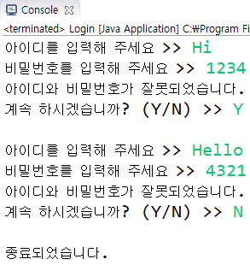
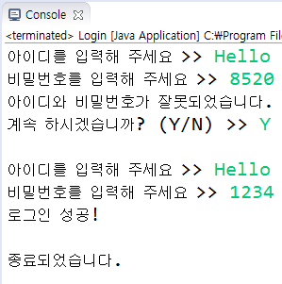
자바
do-while, while문
Login프로그램
아이디와 비밀번호가 틀렸을 경우 계속 하시겠습니까?
라는 문장을 출력하세요.
Y를 입력하면 아이디 비밀번호 입력 계속,
N을 입력하면 종료/로그인 성공 시 종료

Slide 11
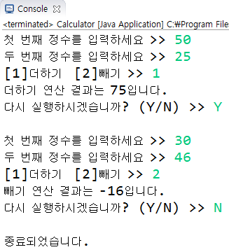
자바
do-while, while문
(+, -) 계산기프로그램
- 첫 번째 정수를 입력 받는다.
- 두 번째 정수를 입력 받는다.
- 연산자를 선택한다.
- 선택한 연산자에 따라 연산결과를 출력한다.
- 다시 실행할 것인가를 물어본다.
-“Y” 를 입력하면 다시 실행.
-“N”을 입력하면 반복문 종료.

Slide 12
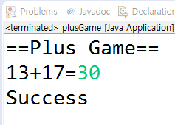
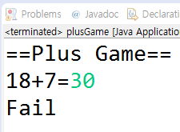
자바
do-while, while문
PlusGame
랜덤으로 정수 2개를 뽑아 아래와 같이 출력
사용자는 두 수의 합을 입력
두 수의 합과 입력한 수가 일치하면 “Success”
두 수의 합과 입력한 수가 일치하지 않으면 “Fail”을 출력

Slide 13
자바
PlusGame
난수뽑기
Random random = new Random();
int num = random.nextInt(20)+1;
0~19까지 난수 발생

Slide 14
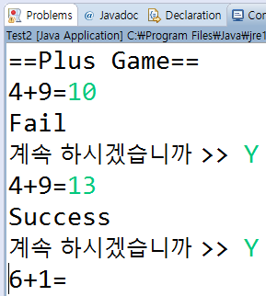
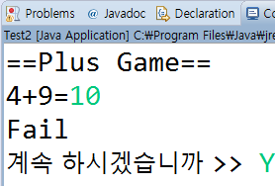
자바
PlusGame
1. 사용자가 원할 때까지 반복
2. Fail 후 계속하기를 선택할 시 기존 숫자를 출력

Slide 15
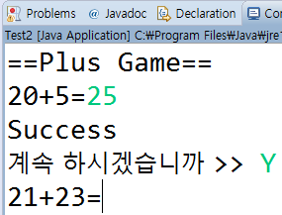
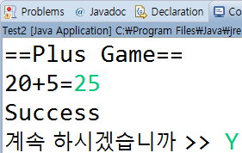
자바
PlusGame
3. Success 후 계속하기를 선택할 시 새로운 숫자를 뽑아서 출력

Slide 16
자바
for문
for문
<for문의 흐름도>
주로 반복 횟수가 정해진 경우에 사용함.
초기화구문
<for문의 구조>
false
검사조건
true
for (초기화구문; 검사조건; 반복후작업){
검사조건이 true일 동안 실행될 로직 }
실행할 로직
반복 후 작업

Slide 17
자바
for문
for문 예제
for문을 사용하여 1에서 10까지 출력하시오.
초기화구문
검사조건
반복 후 작업
int i = 1
for ( ; ; ){
System.out.println(i);
}
i<=10
i++
실행할 로직 (반복되는 부분)

Slide 18
자바
for문
for문 예제
for문을 사용하여 21에서 57까지 출력하시오.
for문을 사용하여 96에서 53까지 출력하시오.
for문을 사용하여 21에서 57까지의 수 중 홀수만 출력하시오.

Slide 19
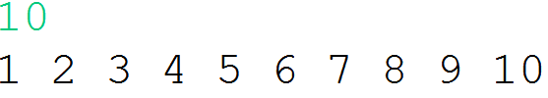
자바
for문
for문 예제
정수를 입력 받아 1부터 입력 받은 정수까지 차례대로 출력하는 프로그램을
작성하시오.

Slide 20

자바
for문
for문 예제
100 이하의 두 개의 정수를 입력 받아 작은 수부터 큰 수까지 차례대로 출력
하는 프로그램을 작성하시오.

Slide 21
자바
for문
for문 예제
Scanner 클래스를 사용해 숫자 2개를 입력 받아
두 수 사이의 총 합을 출력하는 프로그램을 만들어보자.
( 2와 9를 입력 했을 경우 2+3+4+5+6+7+8+9의 값을 출력한다.)

Slide 22
자바
for문
for문 예제
1. 1~100까지 3의 배수를 출력하세요.
2. 한 개의 자연수를 입력 받아 그 수의 배수를 차례로 10개 출력하는 프로그램을 작성하시오.

Slide 23

자바
for문
for문 예제
1~100까지 3의 배수의 합을 출력하세요.

Slide 24
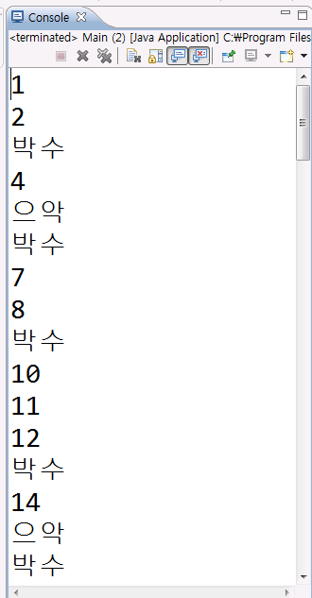
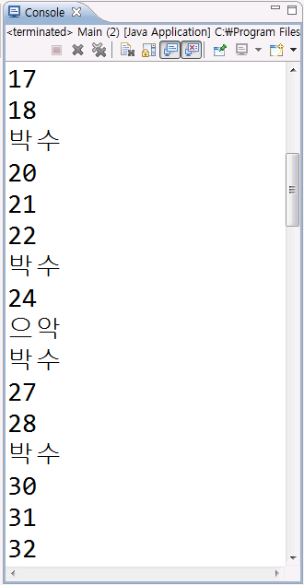
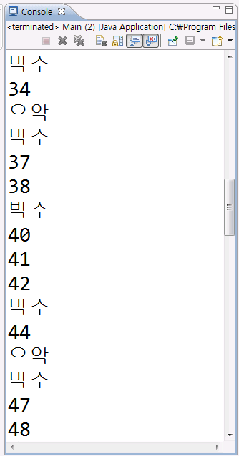
자바
for문
for문 예제
1부터 50까지 369게임을 출력해 보세요.
- 끝자리 수가 3,6,9일 때는 “박수”를 출력.
- 끝자리 수가 5일 때는 “으악”을 출력.
- 그 외의 나머지 수는 그냥 숫자를 출력.

Slide 25
자바
for문
for문 예제
for문을 사용하여 1에서 100까지 다음과 같은 순서로 출력하세요.

Slide 26
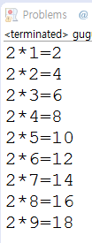
자바
for문
for문 예제
for문을 사용하여 구구단 2단을 출력하세요.
Notes:
주상욱 영상
https://www.youtube.com/watch?v=CuOwAqEk348
15분

Slide 27
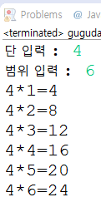
자바
for문
for문 예제
단수와 곱해지길 원하는 수를 입력하여
다음과 같이 출력하세요.
Notes:
10분

Slide 28



자바
다중 for문
for문 예제
구구단 2단~9단까지 출력하세요.
Notes:
하다가 1시간 끝
2번째 시간 풀이

Slide 29
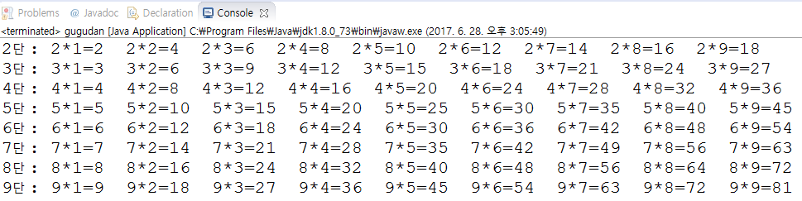
자바
다중 for문
for문 예제
구구단 2단~9단까지 출력하세요.

Slide 30
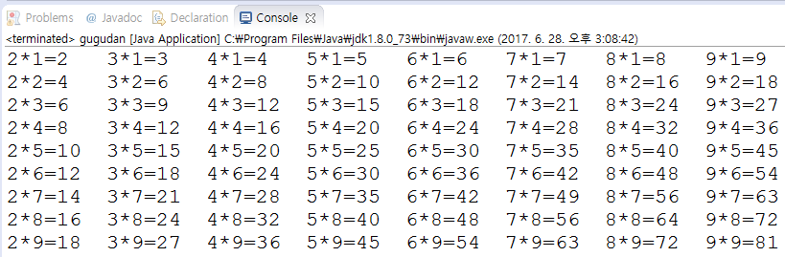
자바
다중 for문
for문 예제
구구단 2단~9단까지 출력하세요.
Notes:
2시간 끝

Slide 31
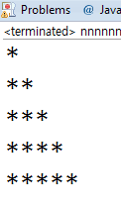
자바
다중 for문
for문 예제
다음과 같은 별 모양으로 출력하세요.
Notes:
3시간 끝

Slide 32
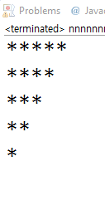
자바
다중 for문
for문 예제
다음과 같은 별 모양으로 출력하세요.

Slide 33
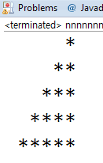
자바
다중 for문
for문 예제
다음과 같은 별 모양으로 출력하세요.
Notes:
4시간 끝

Slide 34

자바
다중 for문
for문 예제
입력 받은 정수의 약수를 구하세요.

Slide 35
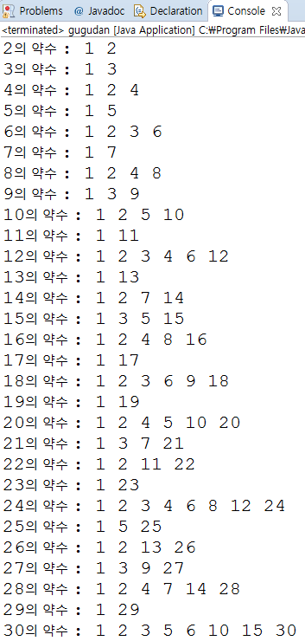
자바
다중 for문
for문 예제
2~30까지의 약수를 구하세요.

Slide 36
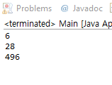
자바
다중 for문
for문 예제
1~1000까지 숫자 중 완전수인 숫자를 모두
출력하세요.
(완전수 = 자신의 약수 중에서 자신을 제외한
모든 약수의 합이 자신과 같다면 완전수)
ex> - 6 의 약수 1, 2, 3, 6
- 자신을 제외한 약수의 합 1+2+3
- 자신과 자신을 제외한 약수의 합이 같다
1 + 2 + 3 == 6
- 6은 완전수

Slide 37
자바
반복문 비교
반복횟수가 정해지지 않고 조건에 따라 달라지는 경우
while (검사조건) {
검사조건이 true일 동안 실행될 로직 }
while문
do-while문
do {
반드시 한 번은 실행되어야 하는 로직 } while (검사조건);
반복횟수가 정해지지 않고 조건에 따라 달라지는 경우
for문
일정한 반복 횟수가 정해진 경우
for (초기화구문; 검사조건; 반복후작업){
검사조건이 true일 동안 실행될 로직 }

Slide 38
감사합니다
자바
* 다음 시간에 배울 내용
- 반복문(for문)

